Slide 1
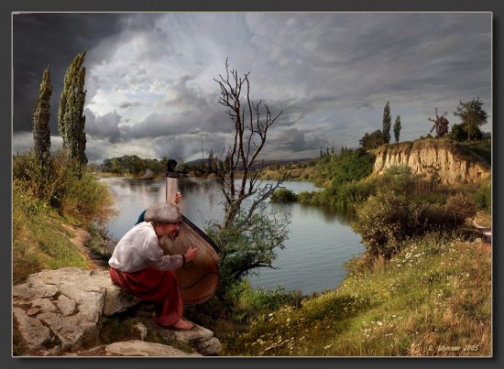
Universidade de São Paulo
Faculdade de Medicina de Ribeirão Preto
Departamento de Patologia e Medicina Legal
RCG 176 - Bioética Vivencial
Oleg Shuplyak
01 a 06/12/14
Aula 9: A ética: Considerações finais
Edson Garcia Soares
FMRP/USP

Slide 2
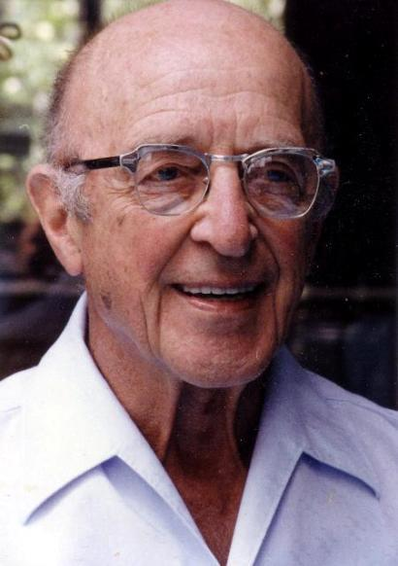
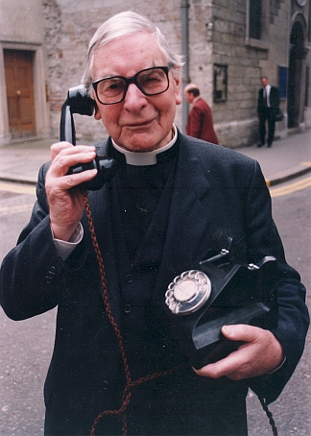
Orientação não diretiva
Carl Ransom Rogers
(1902, Oak Park, Illinois - 1987, La Jolla, Califórnia,EUA),
psicopedagogo e pensador
Orientação não diretiva
Abordagem centrada na pessoa
Tornar-se pessoa
Edward Chad Varah
(1911, Barton-upon-Humber, Lincolnshire, Inglaterra - 2007, Basingstoke, Hampshire, Inglaterra)
Sacerdote da igreja Anglicana, fundou “The Samaritans”, organização não-religiosa, oferecendo suporte telefônico para ajudar suicidas e desesperados, em 1953

Slide 3
Orientação não diretiva
Pessoa aberta à experiência, vivendo de maneira existencial, tornando-se ela mesma
Consideração positiva incondicional: receber e aceitar a pessoa como ela é e expressar uma consideração positiva por ela
Empatia: capacidade de se colocar no lugar do outro, ver o mundo através dos olhos dele e procurar sentir como ele sente
Congruência: coerência interna do terapeuta
Abordagem centrada na pessoa
Cada pessoa possui em si mesmo as respostas para as suas inquietações e a habilidade para resolver seus problemas. O sentimento de pena e o determinismo são maneiras de negar a capacidade de realização de cada indivíduo
Tornar-se pessoa
Todos os homens são bons na sua essência, e todo o aprendizado deveria ser organizado no sentido do indivíduo para o meio, e não o contrário

Slide 4
Logoterapia
O sentido da vida

Slide 5
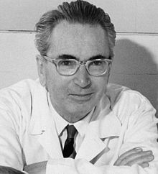
Viktor Emil Frankl (Viena, 26/03/1905 - 02/09/1997) médico psiquiatra austríaco, fundador da escola da Logoterapia, que explora o sentido existencial do indivíduo e a dimensão espiritual da existência
1920 - correspondências com Sigmund Freud
1921 - 1ª conferência, a respeito do sentido da vida
1925 - encontros com Freud e Alfred Adler
professor de neurologia e psiquiatria da Universidade de Viena
doutor em Medicina e Filosofia pela Universidade de Viena
professor emérito de logoterapia da Universidade Internacional da Califórnia
Escolas Vienenses de Psicoterapia
1ª Escola: Psicanálise de Freud;
2ª Escola: Psicologia Individual de Adler
3ª Escola: Logoterapia de Frankl
De 1933 a 1936, Frankl, diretor do pavilhão das mulheres suicidas do hospital psiquiátrico de Viena, sabota as ordens nazistas de proceder à eutanásia de doentes mentais sob seus cuidados, correndo risco de perder a vida

Slide 6
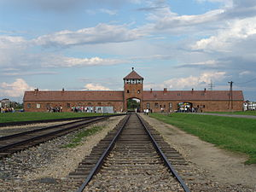
1942 - Viktor, sua mulher grávida e família, por serem judeus, são deportados para diferentes campos de concentração (Auschwitz, Dachau, Bergen-Belsen) na Segunda Guerra Mundial. Sua mulher, seus pais e irmão morreram no Holocausto nazista. Esta experiência pessoal desumanizadora será marcante em sua obra terapêutica e em seus escritos, tendo sido capaz de manter a liberdade do espírito
http://http://citadino.blogspot.com.br/2007/10/bergen-belsen-um-campo-de-convalescena.html

Slide 7
Princípios fundamentais da logoterapia:
A liberdade da vontade
A vontade de sentido - vontade de poder (Nietzsche) e vontade de prazer (Frankl) estudadas pelas psicologias de Adler e Freud, respectivamente
O sentido da vida - busca do sentido como uma cura para o sofrimento provocado pelo vazio existencial
http://juliamorandi.blogspot.com.br/2010/06/liberdade-e-o-oxigenio-da-alma.html

Slide 8
“O ser humano, totalmente ao contrário da concepção psicanalítica, não é um ser impulsionado. (...). No sentido analítico-existencial constitui um ser responsável, portanto um ser existencial. ”
Texto extraido do livro A presença ignorada de Deus de Viktor E. Frankl (1949) , editado pela Edit. Vozes
http://www.institutoevoluir.com.br/blog/2009/07/ate-onde-se-pode-ir-sendo-responsavel/

Slide 9
Frankl, de uma forma prática e simples, assim diferenciava a Psicanálise da Logoterapia: Na psicanálise, o paciente tem de deitar-se num divã e contar coisas que, às vezes, são muito desagradáveis de serem contadas. Pois na logoterapia o paciente pode ficar sentado normalmente, mas tem de ouvir coisas que, às vezes, são muito desagradáveis de serem ouvidas (in Sede de Sentido, São Paulo: Quadrante, 1999)
http://casadefamilia.org.br/2011/10/07/personalidades-voce-conhece-iv/

Slide 10
Segundo Frankl, existiria no ser humano um desejo e uma vontade de "sentido". Ele percebe que seus pacientes não sofrem exclusivamente de frustrações sexuais (Freud) ou de complexos como o de inferioridade (Adler), mas também do que reputa ser o vazio existencial.
Para o analista, a neurose revelaria antes de mais nada um ser frustrado de sentido, o que o levou a concluir que a exigência fundamental do homem não é nem a emancipação sexual, nem a valorização do self, mas a "plenitude de sentido".
http://www.livrariaresposta.com.br/v2/produto.php?id=3468
http://refrescante.com.br/paulus-lanca-traducao-de-a-vontade-de-sentido-de-viktor-frankl.html
http://www.skoob.com.br/livro/227328/
http://books.google.com.br/books/about/SENTIDO_DOS_SONHOS_NA_PSICOTERAPIA_EM_VI.html?id=ufG8MRg2tdoC&redir_esc=y

Slide 11
No seu livro A Busca do Homem por Sentido (publicado pela primeira vez em 1946), Frankl relata suas experiências como interno de campo de concentração, descrevendo seu método psicoterapêutico para encontrar sentido em todas as formas de existência (mesmo as mais sórdidas) e, daí, uma razão para continuar vivendo. Em suas próprias palavras "O homem, por força de sua dimensão espiritual, pode encontrar sentido em cada situação da vida e dar-lhe uma resposta adequada"
http://www.amazon.com/Mans-Search-Meaning-Viktor-Frankl/dp/080701429X

Slide 12
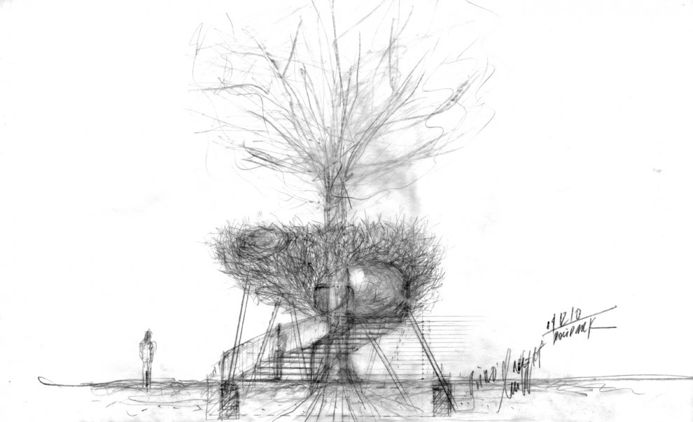
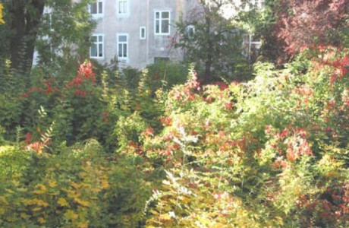
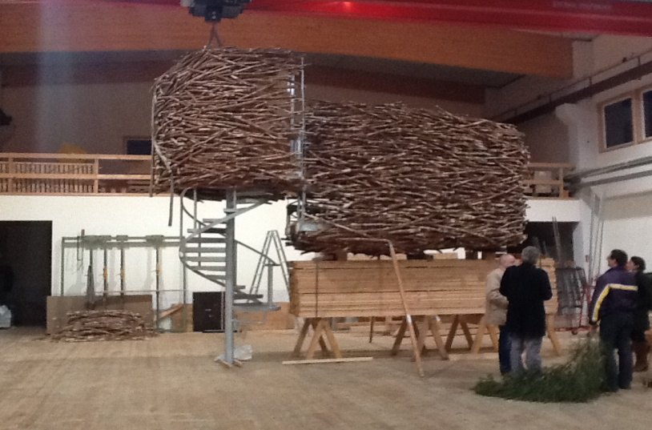
Sua filosofia é fundamentalmente otimista e baseada na crença - fruto de sua experiência pessoal - de que o fim último da existência humana tem uma meta fora do próprio indivíduo, fim este que lhe dá o sentido da própria existência
Viktor Frankl--Park (com casa na árvore)
Mariannengasse 12 (entrada principal), 1090 Vienna
http://www.explicit-architecture.com/?p=210&lang=en

Slide 13
“Não procurem o sucesso. Quanto mais o procurarem e o transformarem num alvo, mais vocês vão errar. Porque o sucesso, como a felicidade, não pode ser perseguido; ele deve acontecer, e só tem lugar como efeito colateral de uma dedicação pessoal a uma causa maior que a pessoa, ou como subproduto da rendição pessoal a outro ser”.
“Nós que vivemos nos campos de concentração podemos lembrar de homens que andavam pelos alojamentos confortando a outros, dando o seu último pedaço de pão. Eles devem ter sido poucos em número, mas ofereceram prova suficiente que tudo pode ser tirado do homem, menos uma coisa: a última das liberdades humanas - escolher sua atitude em qualquer circunstância, escolher o próprio caminho”
Em busca de sentido, 1984
http://www.fastbooks.com.br/editoras/2884/vozes/pagina-5

Slide 14
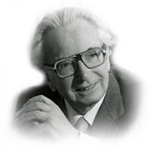
http://berakacatialice.blogspot.com.br/2011_07_04_archive.html
O homem revela-se como ente que possui a particularidade e a capacidade de decidir, de agir e, portanto, de responsabilizar-se
A liberdade como uma capacidade de existir, ou seja, de sair de si mesmo e se lançar para o mundo, para o infinito
O espírito como a categoria que irrompe e empreende o anseio do homem por transcender os limites da condicionalidade biológica, psicofísica e social da natureza humana
Moreira, JO; Oliveira,MC; Abreu, AKC Estrutura da Personalidade em Frankl: Introdução aos conceitos de psíquico, espírito e liberdade. Rev. Ciênc. Hum, Taubaté, 12:1, 51-60, 2006

Slide 15
“Quem tem um porque,
enfrenta qualquer como”
Viktor Emil Frankl

Slide 16
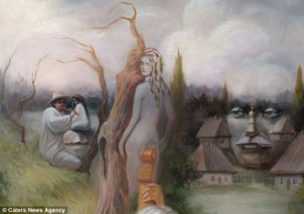
Obrigado
Oleg Shuplyak
egsoares@fmrp.usp.br

